Slide 1
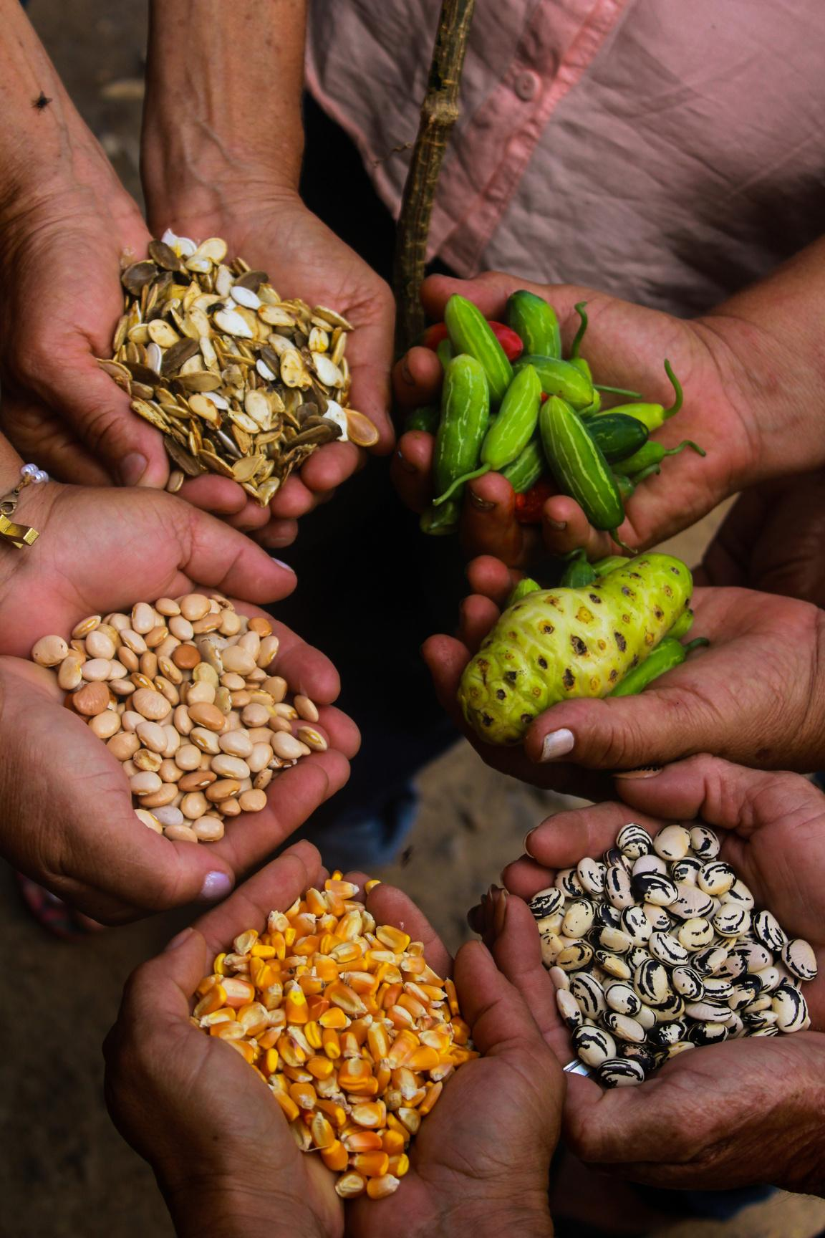



Slide 2

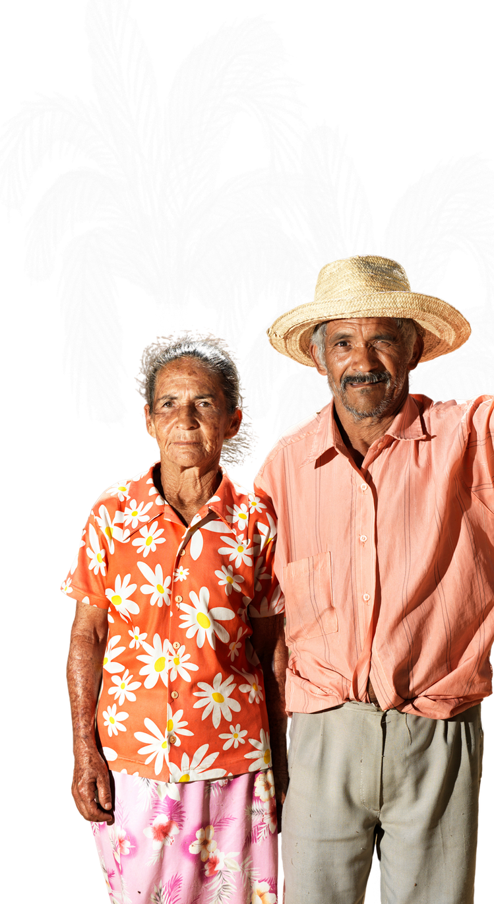
Indicadores do Fundo Ecos

Slide 3


Caminhos da transformação
Curto prazo
Médio
prazo
Longo prazo
Entregas:
Atividades (capacitações, infreaestrutura, instrumentos)
Resultados da mudança:
Transformações associadas às entregas
Impacto nos territórios:
ao longo de vários apoios

Slide 4
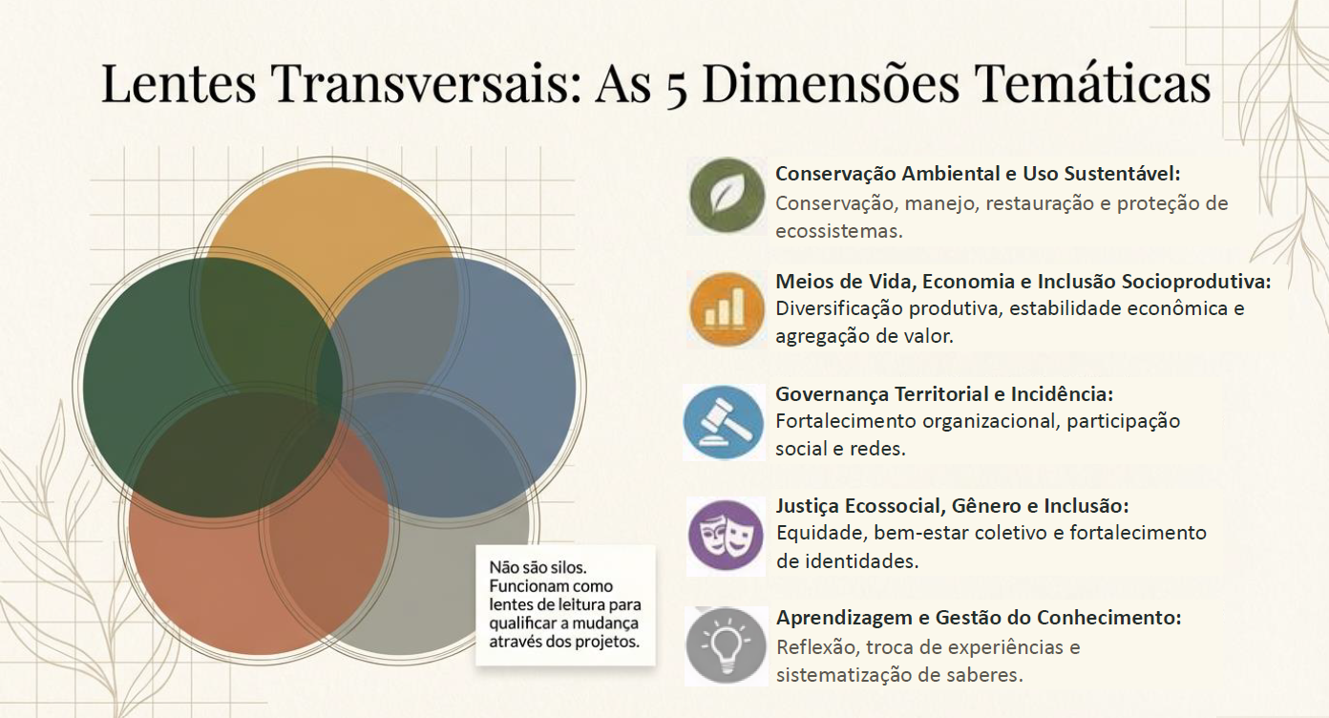
MULTIPLAS DIMENSÕES

Slide 5


Indicadores do Fundo Ecos
Dimensão Temática | Indicadores quantitativos
Dimensão 1: Conservação ambiental e uso sustentável | 1. Nº de famílias que implementam práticas de conservação e manejo sustentável; 2. Área (ha) sob manejo; 3. Nº de instrumentos de gestão ambiental elaborados/implementados; 4. Nº de pessoas participantes/capacitadas (transversal)
 | 1. Nº de famílias que recebem ATER; 2. Nº de eventos de capacitação (transversal)
Dimensão 2: Meios de vida, economia e inclusão socioprodutiva | 1. Nº de estruturas produtivas implantadas 2. Nº de famílias que comercializam produtos; 3. Nº de canais de comercialização acessados; 4. Faturamento total bruto (pré e pós-projeto); 5. Nº de pessoas participantes/capacitadas (transversal)
 | 1. Nº de famílias que comercializam produtos; 2. Nº de canais de comercialização acessados; 3. Faturamento total bruto (pré e pós-projeto); 4. Nº de pessoas participantes/capacitadas (transversal)
Dimensão 3: Governança territorial e incidência em políticas públicas | 1. Nº de instrumentos de gestão institucional elaborados; 2. Nº de instrumentos de gestão territorial e ambiental elaborados/ implementados; 3. Nº de iniciativas de gestão territorial e ambiental implementadas; 4. Nº de participações em espaços de articulação/decisão; 5. Nº de pessoas participantes/ capacitadas (transversal)
 | 1. Nº de redes/alianças/fóruns estabelecidos ou fortalecidos; 2. Nº de participações em espaços de articulação/decisão (transversal)
 | 1. Nº de ações de incidência realizadas; 2. Nº de participações em espaços de articulação/decisão (transversal)
Dimensão 4: Justiça ecossocial, gênero e inclusão | 1. Nº de pessoas beneficiadas diretamente pelos projetos (desagregado por gênero, idade, etnia); 2. Nº de mulheres em posições de liderança; 3. Nº de jovens em posições de liderança; 4. Nº de ações específicas para promoção de equidade de gênero e inclusão social; 5. Nº de pessoas participantes/ capacitadas (transversal)
Dimensão 5: Aprendizagem e gestão do conhecimento | 1. Nº de produtos de conhecimento gerados/sistematizados; 2. Nº de intercâmbios/visitas de troca de experiências realizados; 3. Nº de comunicadores comunitários formados/atuantes; 4. Nº de aparições em mídias externas (opcional); 5. Nº de pessoas participantes/ capacitadas (transversal)

Slide 6



ispn.org.br
Instituto Sociedade, População e Natureza
(ISPN)
@ispn_brasil

